Slide 1
HW 1
Interesting Sequences

Slide 2
數字類

Slide 3
資工系 趙叡
以下有個數列
77 49 36 18 ()
請問括弧中要填哪一個呢?
答案: 8
給個數字都可以拆成兩個數字相乘,77也就是7*7 = 49
而36也就是 3*6 = 18……以此類推
則最後一個為1*8 = 8
我覺得這很有趣,一般人看到數列,都會去找他們彼此之間的關係
很少人會將他們拆開再去做比較
相對而言我覺得比較有跳脫數學框架的感覺

Slide 4
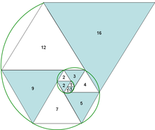
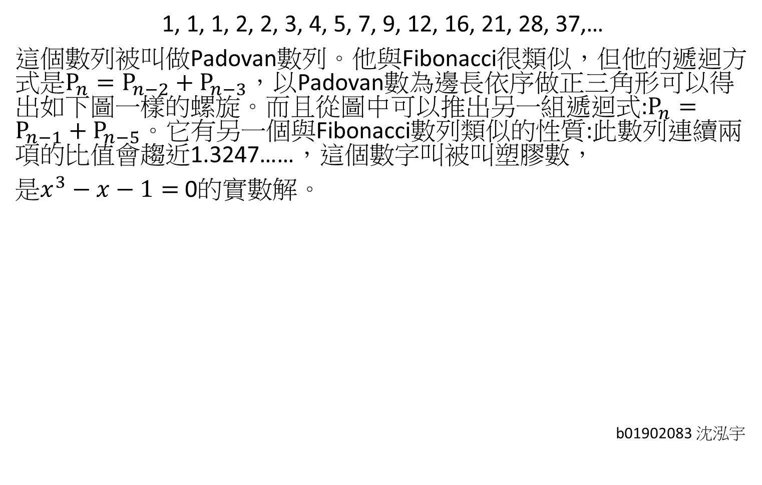
1, 1, 1, 2, 2, 3, 4, 5, 7, 9, 12, 16, 21, 28, 37,…
這個數列被叫做Padovan數列。他與Fibonacci很類似，但他的遞迴方式是$P_{n}=P_{n−2}+P_{n−3}，$以Padovan數為邊長依序做正三角形可以得出如下圖一樣的螺旋。而且從圖中可以推出另一組遞迴式:$P_{n}=P_{n−1}+P_{n−5}$。它有另一個與Fibonacci數列類似的性質:此數列連續兩項的比值會趨近1.3247……，這個數字叫被叫塑膠數，
是$x^{3}−x−1=$ 0的實數解。
b01902083 沈泓宇

Slide 5
Sequence Analysis
6 2 5 5 4 5 6 3 7 6
阿拉伯數字0到9用火柴棒表達時所需要使用的數量，
此序列常在寫動態規劃的應用題目上出現，用於作數字位數、火柴棒數量、字首空、字首零的四維狀態轉移。
資訊四 林碩彥 B01902108

Slide 6
迴文數
任取一數與其相反數相加，循環下去必可得一迴文數
EX:
從78開始：
78+87=165→165+561=726→726+627=1353→1353+3531=4884
從911開始：
911+119=1030 → 1030+0301=1331
0~10000每個數皆可以 但只有196還未被人算出….
一個看似可以推理到所有數字的定理，卻有一數字例外，這數字究竟隱含著什麼意義…
R04922128 資工碩一 謝于琳

Slide 7
Lychrel Number
利克瑞爾數（Lychrel Number）指的是將該數與將該數各數位逆序翻轉後形成的新數相加、並將此過程反覆疊代後，結果永遠無法是一個回文的自然數
56在一次疊代後形成迴文數：56+65 = 121.
57在兩次疊代後形成迴文數：57+75 = 132, 132+231 = 363.
59也不是利克瑞爾數，因為在三次疊代後也得到了一個迴文數結果：59+95 = 154, 154+451 = 605, 605+506 = 1111
89經過少有的24次疊代（它是10,000以下的數中疊代次數最多的）而得到迴文數8813200023188.
10,911最後得到迴文數4668731596684224866951378664，經過55次疊代.
Lychrel Number: 196, 295, 394, 493, 592, 689, 691, 788, 790, 879, 887, 978, 986, 1495, 1497, 1585, 1587, 1675, 1677, 1765, 1767, 1855, 1857, 1945, 1947, 1997……
第一次看到這樣的數字回文方式，我會以為這樣的數字很多，但是在搜尋網路中發現這樣的數字很少，甚至只能用排除的方式來產生。196甚至已經被電腦搜尋了上億的位數，仍未找到回文數。
其中196, 879,1997為種子數，不太能了解差別在哪裡.
F02945053 姜智偉

Slide 8
用十六進位表示的有趣數字
有些時候受限於空間大小，沒辦法用字串來表達錯誤。這時候長度只有32 bit的整數用十六進位表達也有8位數，也成了有趣的序列。
0xbadc0dec (bad codec)
  某次資安課程中練習用、刻意損壞的Ogg檔案
0xbbadbeef (bad beef)
  使用WebKit的瀏覽器在遇到意外時，會對這個記憶體位址填入0來使自己當掉。這段原始碼在Source/WTF/wtf/Assertions.cpp檔案中。
B01902062藍挺瑋

Slide 9
Interesting sequences
Name: 姜立垣
Sequence: 1, 11, 21, 1211, 111221, 312211, 13112221, 1113213211, …
Reason: 被稱作”look and say sequence”，因為要產生後項，只要將前項的值的個數與值依序唸出，即可產生。比如產生第五項，只要找第四項並從左念至右，1個1，1個2，2個1，並以此類推。這讓我覺得非常有趣。

Slide 10
回文的身分證字號 丁名初
由於我自己本身的身分證字號是回文的，自小就覺得十分有趣稀奇且方便記憶，這次的作業更是讓我對自己的身分證字號再次起了興趣。
由於我國身分證字號的確認方式是將前面的區域碼轉換成兩碼數字（A1,A2），加上了後九碼（B1,B2…B9），若A1+9*A2+8*B1+7*B2+6*B3+5*B4+4*B5+3*B6+2*B7+B8+B9能夠被 10 整除，即為有效的身分證字號，加上B1只會有1,2兩種數字（性別碼），我跑程式計算後發現，台北市的回文身分證字號，剛好是2000個號碼，而由於公式的關係，台北市的女性不會有回文的身分證字號，由此可見我算是相當的幸運！

Slide 11
黑洞數
資工碩一 R04922060 沈昊平
選定任意一個4位數(不可4位皆相同，例如1111,、2222…)，
將其4位交換順序重組成最大的一個數，減去重組成的最小一個數，
重複上述過程若干次後，其結果必定為6174。
例如
1628->8621-1268=7353
7353->7533-3577=4176
4176->7641-1467=6174
6174->7641-1467=6174
3位數也有類似性質，其黑洞數為495。
我一直對於數學中不能證明的猜想（例如科德巴赫猜想）很感興趣，所以就想找一些還沒人證明但是很有趣的數列。那最後是找到了這個黑洞數。

Slide 12
“ 3, 2, 1, 1, 0, 0, 0 ” 恰好有3個0，2個1，1個3，0個4，0個5，0個6
問：能否寫出n個非負整數，使得其中第k個數正好等於裡面k-1一共出現的次數？
當n = 1, 2, 3時，問題無解。
當n = 4時，有兩個解：
  1, 2, 1, 0
  2, 0, 2, 0
當n = 5時，有一個解：
  2, 1, 2, 0, 0
當n = 6無解
當n > 6後有規律解：
  n – 4, 2, 1, 0, 0, … , 0, 1, 0, 0, 0
R04922082 宋欣烜

Slide 13
字詞類

Slide 14
!!!用到的字母都一樣!!!
ELEVEN PULS TWO
=
= THIRTEEN
TWELVE PULS ONE
!!!有13個英文字母!!!
感想：英文真神奇阿XD
Source : youtube video
B01902088 資工四 張文

Slide 15
Snowball sentence
I do not know where family doctors acquired illegibly perplexing hand-writing; nevertheless, extraordinary pharmaceutical intellectuality, counter-balancing indecipherability, transcendentalizes intercommunications incomprehensibleness. (by Dmitri Borgmann)
每個字的長度是遞增的。中文也有用此種方式寫成的金字塔型詩，但是用英文寫的話，到後面要找到合適的字看起來就困難許多。
R04922122 陳琤

Slide 16
月
沽月上
魄兔月童膧
幽光日月忽散一
銀垂已向月兆朒秋天
釣圓綻今其月樣玉球馥郁
收中鏡色山朧月蒙落外雲芬桂
憑欄深夜看逾良月何處笙簫作勝遊
詠月
湖上朣朣兔魄幽 光明忽散一天秋
朒朓向已垂銀釣 圓綻今期樣玉球
馥郁桂芬雲外落 朦朧山色鏡中收
憑欄深夜看逾朗 何處笙簫作勝遊
巧妙利用中文字可拆解的特性，運用一連串帶有「月」的字，充份表達歌詠月的主題。
Source:清代乾隆年間, 萬紅友所撰 璿璣碎錦 詩圖
D95922032 翁翊鍾

Slide 17
有趣的數列
PI 值小數點下20位數的速記法:
３。１４１５９、２６５３５、８９７９３、２３８４６
山巔一寺一壺酒、二侶舞山舞、把酒去舊杉、扼扇把市遊
理由:
數理與中文詩句結合，且文譯通暢
D02943010 楊鑫平

Slide 18
(一)
無米麵也可無雞鴨也可無魚肉也可無銀錢也可
無米，麵也可；無雞，鴨也可；無魚，肉也可；無銀，錢也可。
無米麵也可，無雞鴨也可，無魚肉也可，無銀錢也可。
(二)
本人林大福，將大樹街石屋租于恩人黃老十一家，未能報恩，
萬一不交租亦可，收回黃公年租銀兩三十，萬不能轉租別人，
立此為據，本人兒孫不得有違。
本人林大福，將大樹街石屋租于恩人黃老十一家，未能報恩，
萬一不交租，亦可收回，黃公年租銀兩三十，萬不能轉租別人，
立此為據，本人、兒孫不得有違。
不一樣的斷句，意思可能天差地遠。
楊雙丞

Slide 19
對聯
我想到的是一個小時候看到的挺有趣的對聯，內容是這樣的:
上聯: 耶穌基督聖母瑪利亞
下聯: 釋迦牟尼觀世音菩薩
橫批: 相見歡
這是我國小時在某戶人家的門口看到了之後就忘不掉啦!雖然平仄對仗都很不工整，但是把兩個完全沒相關聯的宗教湊成一副對聯，唸起來也很順，尤其是那個橫批實在令人噴飯!
後來年紀漸長之後知道了一個宗教叫做”一貫道”，教義提倡”五教同源”，也就是回、佛、道、基督、儒的真理均為同源。現在想想，也許那位屋主便是一貫道的信徒吧!否則大過年在家門口掛上笑話也實在是不近人情，哈哈!
R04943144 林子源

Slide 20
Algorithms for Biological Sequence Analysis Homework 1
Interesting sequence:
1.釋昭慧多話多會招事 (之前新聞的時事)
2. Able was I ere I saw Elba (拿破崙的名言)
3. Stressed←→Desserts
4.超長18禁對聯：(from PTT joke版) [略]
R03945027謝秉翰

Slide 21
Algorithms for Biological Sequence Analysis HW1
好難的中文
R03943148 郭育辰
1. 冬天：能穿多少穿多少； 夏天：能穿多少穿多少。
2. 剩女產生的原因有兩個： 一是誰都看不上， 二是誰都看不上。
3. 捷運裡聽到一個女孩大概是給男朋友打電話，“我已經快到了。如果你到了，我還沒到，你就等著吧。如果我到了，你還沒到，你就等著吧。”
4.單身人的來由：原來是喜歡一個人，現在是喜歡一個人。
5.兩種人容易被甩:[略]
6.想和某個人在一起的兩種原因:[略]
這些文句是有次無意間在網路上看到的笑話，感到有趣之餘更對中文的博大精深佩服不已，這些紅色的文字完全一模一樣但表達出來的意思卻天差地遠，甚至還有完全相反的意思，難怪有人說中文是世界上最難學的語言！

Slide 22
Buffalo buffalo Buffalo buffalo buffalo buffalo Buffalo buffalo.
這個句子之所以有趣在於，僅僅是重複一個英文單字八次，卻可以得到一個文法正確的英文句子。
翻譯成中文是「水牛城中某些被其他美洲野牛所恐嚇的美洲野牛，又去恐嚇了另一些美洲野牛。」
句中的 buffalo 分為三種：a. 水牛城 n. 美洲野牛 v. 恐嚇。
用上述 a、n、v 標記後就較容易閱讀：
Buffaloª buffalo^{n} Buffaloª buffalo^{n} buffalo^{v} buffalo^{v} Buffaloª buffalo^{n}.
[HW1] R04922024 資工所 碩一 鄭佳銘
Source: Internet

Slide 23
日文四字成語
R04922002 黃佑仁
日文有許多四字成語，是從中文借過去的。
有些以中文成語為原型，做了一些像是前後順序改變、同義字置換的調整，但意義還是相同。
日本人能把中文的精隨加以吸收，創造出不同於中文的漢字用法，令我覺得相當有趣。
脫胎換骨 銅牆鐵壁 異想天開 津津有味 光明正大 萬紫千紅 沉思默想 鐵石心腸 表裡如一 自作自受 堂堂正正 | 換骨奪胎（かんこうだったい） 金城鉄壁（きんじょうてっぺき） 奇想天外（きそうてんがい） 興味津々（きょうみしんしん） 公明正大（こうめいせいだい） 千紫万紅（せんしばんこう） 沈思黙考（ちんしもっこう） 鉄腸石心（てつちょうせきしん） 表裏一体（ひょうりいったい） 自業自得（じごうじとく） 正正堂堂（せいせいどうどう）

Slide 24
Girl names consist of Permutation of
Alphabets of Sunday ~ Saturday
~ day name origin
Sunday → Una 拉丁語
Monday → May 拉丁語
Tuesday → Sue 美國英語
Wednesday → Wendy 英語
Thursday → Ruth 希伯來語
Friday → Fay 拉丁語/古法文
Saturday → Sara 希伯來語
Source: My own creation
B00902002 陳建禎

Slide 25
中山國中: 一個學校的名子
中國山中: 將中山國中倒過來成了另一個意義
將中山國中和中國山中連起來成了一個回文
中山國中在中國山中
P02922004 潘世璋

Slide 26
Weak palindromic sequence
福利不是問題，問題是沒福利。
錢不是問題，問題是沒錢。
雖然不是嚴謹的回文，但覺得蠻有意思的，就節錄下來，給大家參考
Source: Internet
B00902002 陳建禎

Slide 27
回文詩 -宋代 李禺《夫妻互憶回文詩》
原詩:
  枯眼望遙山隔水，往來曾見幾心知。
  壺空怕酌一杯酒，筆下難成和韻詩。
  迷路阻人離別久，訊音無雁寄回遲。
  孤燈夜守長寥寂，夫憶妻兮父憶兒。
每句倒過來念:
  兒憶父兮妻憶夫，寂寥長守夜燈孤。
  遲回寄雁無音訊，久別離人阻路途。
  詩韻和成難下筆，酒杯一酌怕空壺。
  知心幾見曾來往，水隔山遙望眼枯。
電子所 碩一 林展翔 R04943031

Slide 28
回文對聯
“上海自來水來自海上”
是當初苗栗縣政府公開有獎徵答，希望有人能提供上句的下聯。
對聯除了要回文之外，詞性也要求要對得工整，最後由各方專家評鑑後，下聯仍是從缺。
下面是其他人投稿的內容:
西湖垂柳絲柳垂湖西
山西會仙橋仙會西山
花蓮浣紗女紗浣蓮花
洛河飄香茶香飄河洛
狂風暴雨夜雨暴風狂
中山停雲堂雲停山中
馬下花香聞香花下馬
西湖靈隱寺隱靈湖西
天上龍捲風捲龍上天
光是利用回文來造出通順的句子就已經是很困難的事情了，不過匯集了各方的創意，還是仍有相當不錯或是有趣的句子，也體現了中文的神奇之處。
網媒二 R03944005 莊智堯

Slide 29
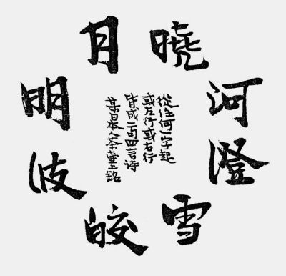
R04943145 盧林俊
從任何一字起或左行或右行, 皆成二句四言詩, 是某日本人茶壺上銘! 十分有趣!

Slide 30
R04943133 林岳徵
Source: Internet
Reason: 讓著一個圓念可成一首七言回文絕句

Slide 31
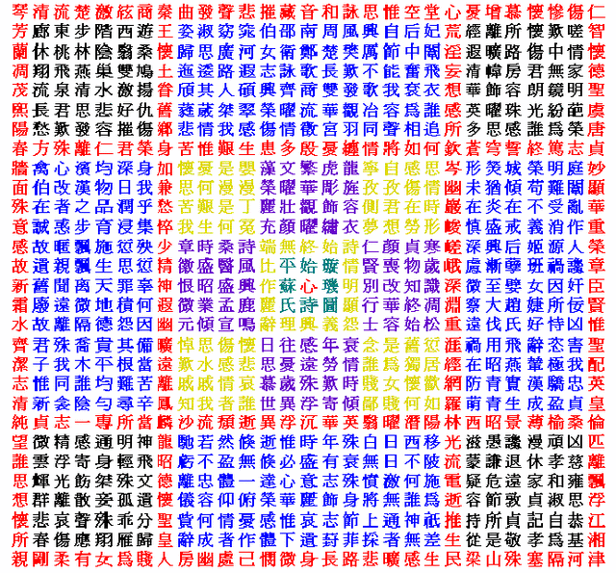
璇璣圖
璇璣圖是前秦時期蘇惠所做的回文詩，蘇惠和丈夫鬧僵後，將對丈夫滿滿的思念寫成這841個字的詩句，縱、橫、斜、正、反、交互等讀法皆可組成詩，可組成三、四、五、六、七言詩，目前統計可組成7958首詩。
看到這數量，不知道是解讀的人想太多，還是作者真的太厲害。
來源:網路
[HW1] R04945021 姜莉玫
Notes:
來源
https://zh.wikipedia.org/wiki/%E7%92%87%E7%8E%91%E5%9B%BE
http://baike.baidu.com/subview/14008/15340314.htm

Slide 32
Lost generation
R03725039 資管所碩二 林劭軒
I’m a part of Lost Generation
And I refuse to believe that
I can change the word
I realize this may be a shock but
“Happiness comes from within”
is a lie, and
“Money will make me happy”
So in thirty years I’ll tell my children
They are not the most important thing in my life
My employer will know that
I have my priority straight because
Work
Is more import than
Family
I tell you this
Once upon a time
Families stay together
But this will not be true in my era
This is a quick fix society
Experts tell me
Thirty years from now I will be celebrating the 10th anniversary of my divorce
I do not concede that
I will live in a country of my own making
In the future
Environmental destruction will be the norm
No longer can it be said that
My peers and I care about the earth
It will be evident that
My generation is apathetic and lethargic
It is foolish to presume that
There is hope
上次老師介紹的所有有趣序列中，我覺得正讀與反讀能表達不同意思的序列非常特別，因此主要從網路上搜尋類似的序列。而這首詩如果從上而下讀可以感覺到作者對這個世界與其生活的悲觀和無奈，只有錢能使人開心、預測自己十年後會離婚等等，但如果從下往上讀，反而變成一首非常正向樂觀且勵志的詩，否決了任何悲觀的敘述。
上課提及的面試官與應徵者對話序列，透過正反向閱讀分別有公司福利好和福利差兩種不同的事實表現，但這首詩則是表達出不同的情緒與對生活的態度，我覺得是它有趣的地方。
出處 pinterest.com https://www.pinterest.com/pin/542331980102113215/

Slide 33
綜合類

Slide 34
觀察此數列 533 , 422 , 1234 , X ,……
X是多少呢?
答案: 555
解析:
音樂簡譜
1 = Do
2 = Re
3 = Mi
4 = Fa
5 = Sol
6 = La
7 = Si
故:
C 4/4 <小蜜蜂>
Sol Mi Mi - | Fa Re Re - | Do Re Mi Fa | Sol Sol Sol - |
So Mi Mi - | Fa Re Re - | Do Mi Sol Sol | Mi - - - |
Re Re Re Re | Re Mi Fa - | Mi Mi Mi Mi | Mi Fa Sol - |
Sol Mi Mi - | Fa Re Re - | Do Mi Sol Sol | Mi - - - |
From 某公司面試考題 , 某私校考題 by R03943150 劉明宏

Slide 35
Quine: a computer program which produces its own source
Python:
Like a mirror which reflects itself.
s = ‘s = %r\nprint(s%%s)
print(s%s)
JavaScript:
Quine = function () {var str = arguments.callee.toString(); Quine = console.log(str.substring(52, 60) + str +
str.substring(32, 37) + str.substring(9, 11));}.call()
C:
main(){char *c="main(){char *c=%c%s%c;printf(c,34,c,34);}";printf(c,34,c,34);}
Haskell:
main = putStr (quine q)
quine s = s ++ show s
q = "main = putStr (quine q)\nquine s = s ++ show s\nq = "
Sources:
  https://en.wikipedia.org/wiki/Quine_(computing)
  https://www.nyx.net/~gthompso/quine.htm
By Johntim J.C. Kuo, 郭宗霆 D01922018

Slide 36

A tri-nucleotide repeat disorder: Huntington’s
…AGTCCCTCAAGTCCTTCCAGCAGCAGCAGCAGCAGCAGCAGCAGCAGCAGCAGCAGCAGCAGCAGCAGCAGCAG
This is the tail-end of the gene that codes for the huntingtin protein. This person has 19 repeats of the tri-nucleotide CAG, a normal count. Those with counts of 36-39 will often develop Huntington’s disease in their lifetimes, while those with more than 40 repeats will always develop the disorder if given the time, with even more repeats correlating with a quicker onset of the disorder.
R02922147 Thekla Roland 羅玳琳

Slide 37
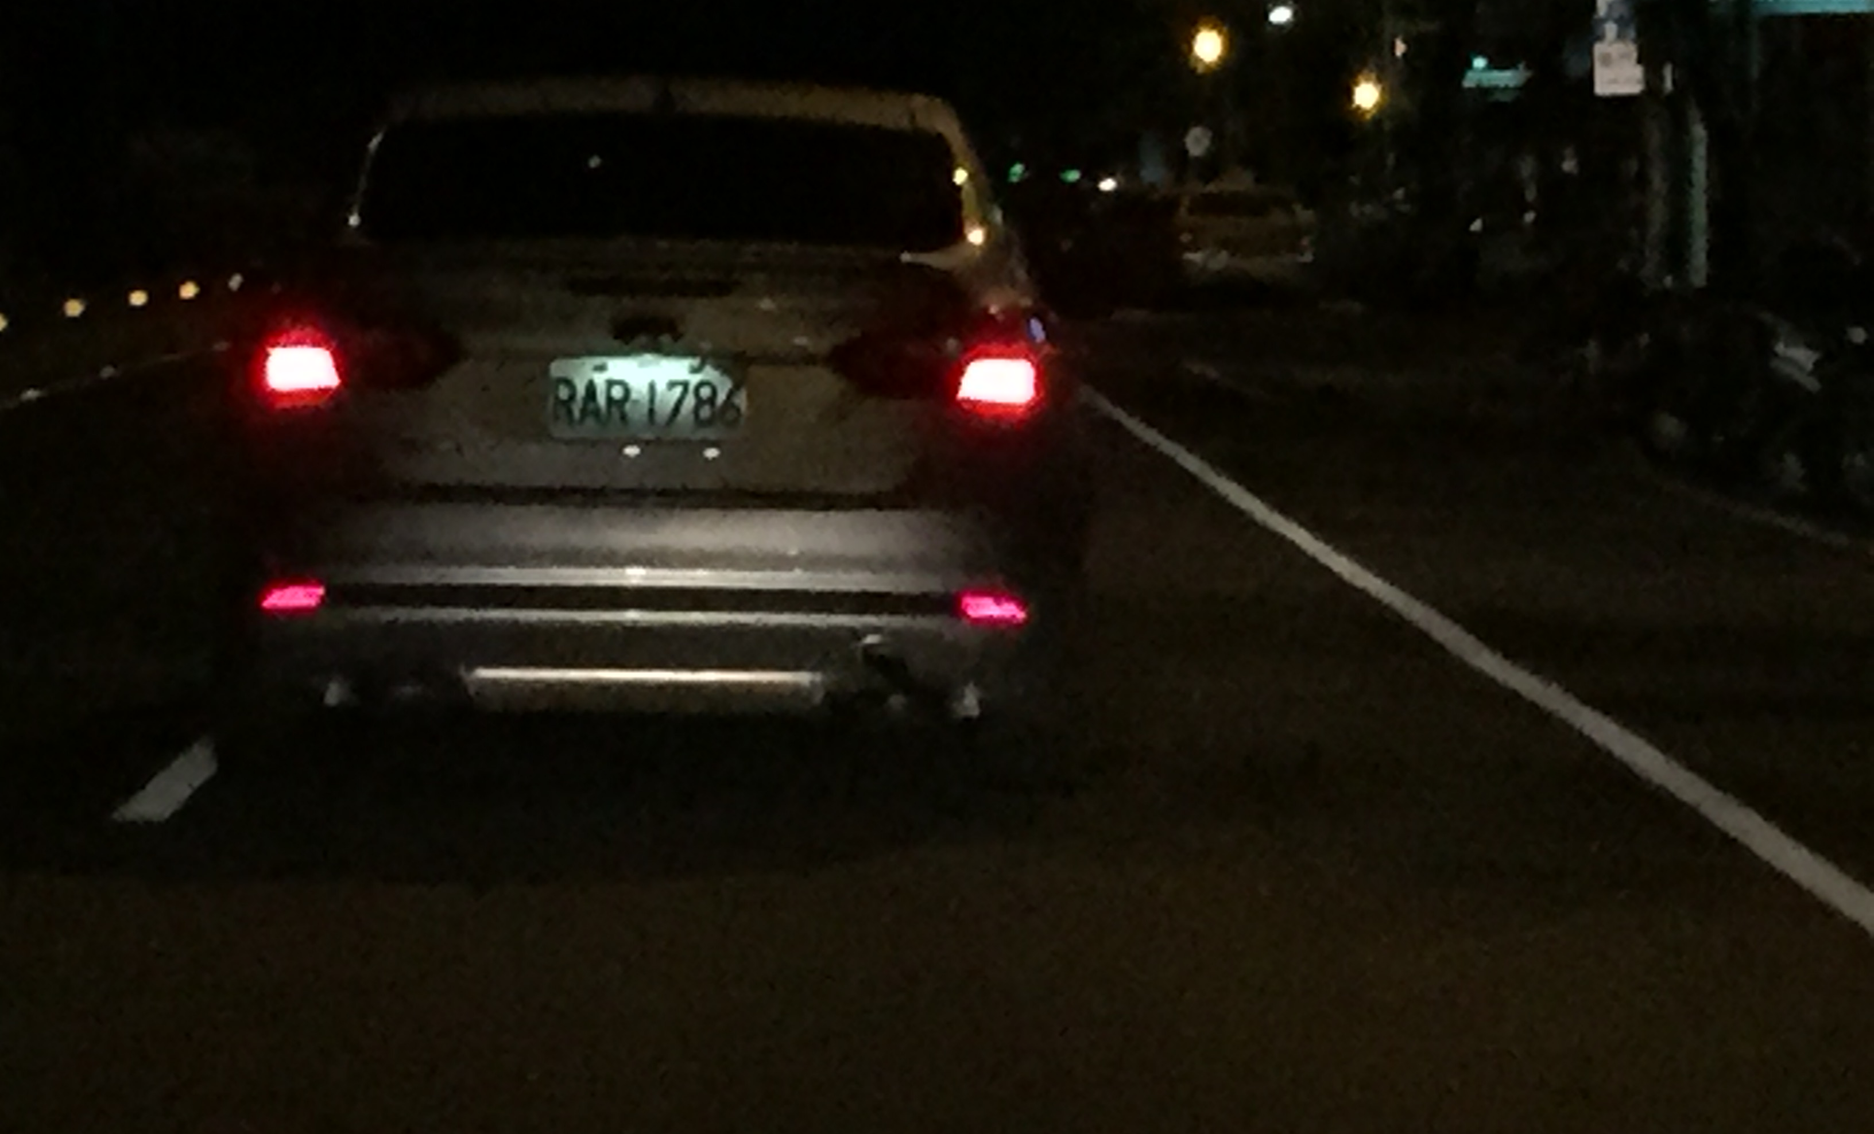
車牌號碼是個序列
從自行開車以來，適逢國內牌照號碼由2個英文字母提升至3個，也增添了些趣味。上圖是個很壓縮的例子。另外也偶爾會看到類似“ALG”等等令人揪心的牌子，也頗有開車求其放心而已之感。
R03922092 林蔚城

Slide 38
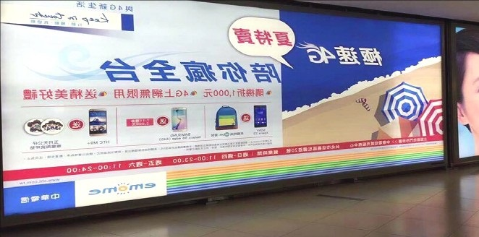
mirror image
The sequence displayed in
最近在新聞上看到的，不小心(?)做成鏡像的廣告，必須拿手機自拍，才能變成原來的樣子
Source: TVBS新聞
B00902002 陳建禎

Slide 39
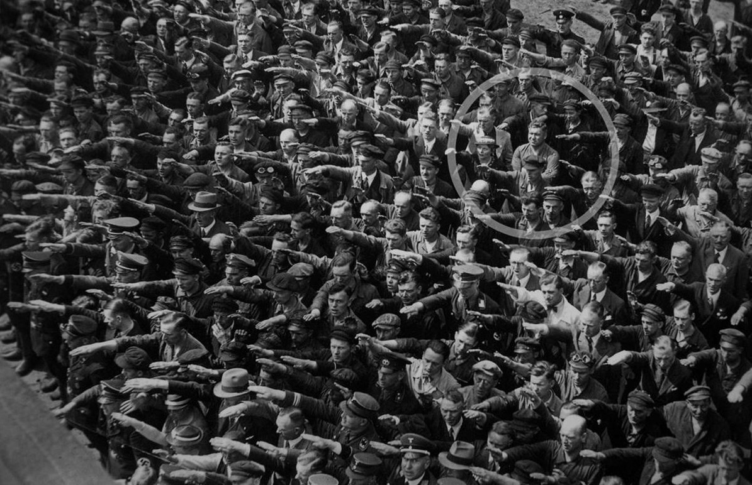
HW1 資訊四 彭治學 B01902035
社會上，人們存在著「從眾效應」易受多數人影響，而產生一樣的行為或思想，甚至放棄自己的道德原則或是停止思考。
這張照片最有趣的地方就是被圈來的人抱胸，與其他一列又一列納粹舉手禮的人形成突兀的對比，會選擇這張兆票是因為單看照片這是張令人印象深刻，整齊排列中卻又有一人沒有如其他人舉手行禮，而深入知道拍攝時間後，這張照片的意義不單單只是拒絕從眾，而更是堅持自己的道德，拒絕接受納粹政權的意象。這張照片拍攝於二戰德國漢堡，在二戰期間德國納粹政府為一極權政府，在種族上有計畫的屠殺，能夠在極權政府下堅持自我這又顯得更令人敬佩。
圖片來源: http://444.hu/2015/07/01/ismerted-a-tortenetet-a-nemet-ferfinak-aki-egyedulikent-nem-karlenditett-hitler-elott/

Slide 40
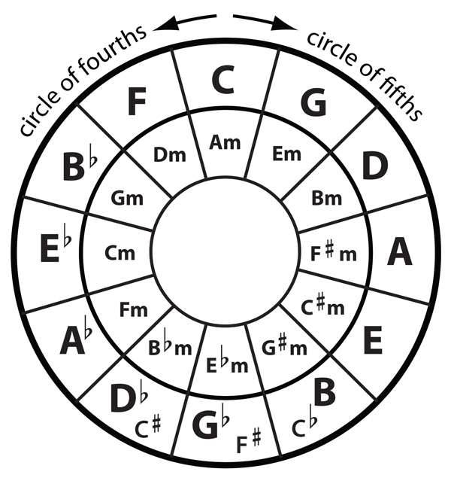
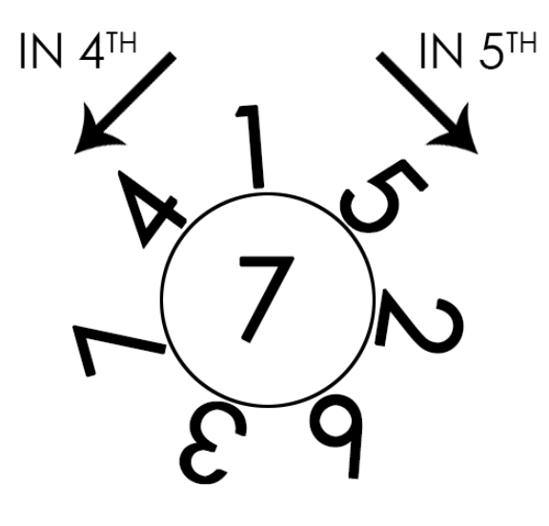
到底是 Circle of 5th 還是 Circle of 4th?
A: 都是
在音樂裡面有CDEFGAB分別是Do到Si的順序，如果每次以五個音層計算，順時針算回C就會等於逆時針的四個音層算回去，覺得相當有趣。
以前一直以為circle of 4th 和 circle of 5th 是不一樣的東西。
換成七個數字輪替的話會像下圖一樣。
R04945041 蔡智晴

Slide 41
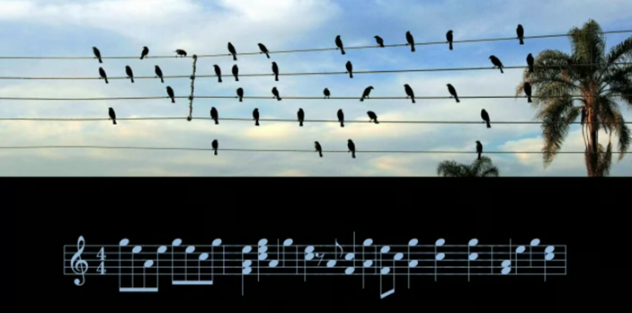
Birds on the Wires by Jarbas Agnelli
You can go to https://vimeo.com/6428069
to listen the music
這是藝術家Jarbas Agnelli的影音作品。有一天，他在報紙上看到一張一群鳥站在電纜上的照片，他突然覺得這個畫面就像樂譜──鳥是音符，電纜則是譜線。他試著將這個曲調演奏出來，結果發現意外的好聽！於是便以這個曲調創作了一首音樂。鳥兒們看似隨機、無意義排列原來是如此美妙的旋律，不禁讓人讚嘆大自然的奧妙。古人說：「好鳥枝頭亦朋友，落花水面皆文章」，現在我們或許可以說「好鳥纜線亦音樂，落花水面皆文章」
R02525062 王曉玲
Notes:
Related links
The video: https://vimeo.com/6428069
TEDxSP talks: https://youtu.be/7VxZZzxEzXA

